Slide 1
СОБЛЮДЕНИЕ ПРАВИЛ ДОРОЖНОГО ДВИЖЕНИЯ - ЗАЛОГ ТВОЕЙ БЕЗОПАСНОСТИ

Slide 2
Фонетическая зарядка
Отгадайте, что это?
Начало – нота, потом оленя украшение.
А вместе – место оживлённого движения.

Slide 3
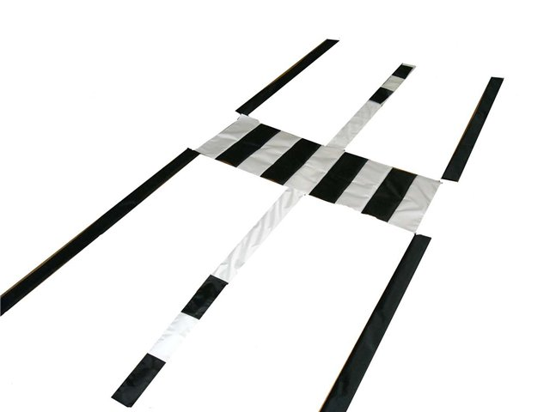
(дорога)
Дорога

Slide 4
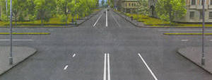
История дороги
Было это очень давно. Люди жили тогда в непроходимых лесах. Разводили скот, охотились, собирали мёд, ловили рыбу. Трудно было пробираться сквозь дремучие леса, но это было необходимо. И люди стали прорубать в лесах проходы. Их стали называть «путинами».
Путины соединяли между собой населённые пункты, их стали называть дорогами. Много дорог в нашей стране. Проехать по всем – это всё равно, что два раза совершить путешествие на Луну и обратно.

Slide 5
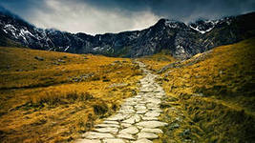
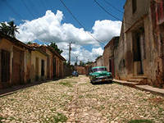
Первые дороги
Когда-то давным-давно, единственным средством передвижения были конные упряжки, чтобы прохожие и кареты не вязли в грязи дороги стали покрывать твёрдым покрытием. В России первые дороги были сделаны из круглых, уложенных рядами брёвен.
Главные московские улицы было решено замостить камнем в 1692 году. По царскому указу в город никого не пропускали, пока не сдадут страже три камня, не меньше гусиного яйца.
Первая дорога в России появилась в 1722 году (почти триста лет назад). По приказу царя Петра I её проложили между Москвой и Петербургом. Дорогу покрыли гравием.

Slide 6
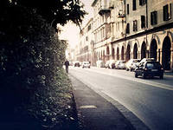
Тротуар
Тротуар – в переводе с французского обозначает «дорога для пешеходов». Сейчас тротуары есть во всех городах и деревнях. Эта часть улицы принадлежит людям. Тротуары устраивают выше, чем проезжую часть, для того, чтобы в дождь с них быстрее стекала вода, чтобы машины случайно не заезжали на тротуар и не задевали прохожих, чтобы обезопасить пешеходов, оградить их от транспорта. В наше время трудно представить, что можно обойтись без тротуара.

Slide 7
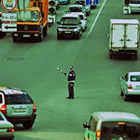
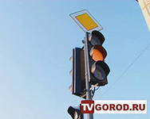
Светофор
Свое происхождение светофоры ведут от семафоров, которые применялись на железных дорогах и имели два цвета – красный и зелёный. Такой семафор более ста лет назад был установлен на улицах Лондона. Но, чтобы не было столкновений, нужен был какой-то промежуток времени между зелёными и красными сигналами. И тогда люди придумали жёлтый цвет.
В нашей стране первый светофор появился на улицах Москвы в 1929 году. Он представлял собой круг, разделённый на три сектора: красный, жёлтый и зелёный. По кругу, как по циферблату часов, двигалась стрелка. Управлял таким светофором специально представленный к нему регулировщик. Но уже несколько лет такой светофор заменили на электрический, который действует и сегодня.

Slide 8
ОПАЗДЫВАЯ В ШКОЛУ…

Slide 9

Дорожные знаки
Очень нужен он в пути,
Где дорогу перейти?
Он расскажет «что» и «как»,
Звать его ….. дорожный знак.

Slide 10
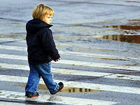
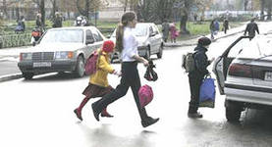
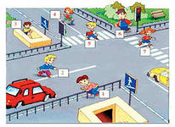
Как мы переходим улицу

Slide 11
Почему дети попадают под машину?

Slide 12
ПРАВИЛА ДЛЯ ПЕШЕХОДОВ
Опиши, что происходит на картинке.
Найди причину аварии, которая произошла или могла бы произойти.
Вспомни Правила дорожного движения, которые помогут избежать несчастных случаев в данной ситуации.

Slide 13
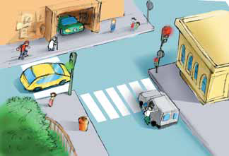
ОПАСНЫЕ СИТУАЦИИ
На этих двух картинках пока не происходит ничего опасного для людей. Но в любой момент могут возникнуть опасные ситуации. Можете ли вы назвать их?

Slide 14
БУДЬ ОСТОРОЖЕН
НА ДОРОГЕ
Укажи неосторожных людей, которые подвергают себя опасности.

Slide 15
Посмотри внимательно на рисунки. На каких из них ребенок может быть сбит машиной потому, что водитель не видит его?

Slide 16
Тест -опрос
По тротуару надо идти, придерживаясь правой стороны.
На жёлтый сигнал светофора можно переходить проезжую часть улицы, так как транспорт стоит.
Если горит красный сигнал светофора. А машина далеко, то можно быстро перебежать дорогу.
При переходе дороги можно разговаривать.
Если я вижу медленно едущий транспорт, то смело перебегу дорогу.
Даже если транспорт движется медленно, всё равно буду ждать, пока он проедет.
Я перейду дорогу только в том случае, если загорелся ….

Slide 17
Запомни:
Выходя на улицу,
Приготовь заранее
Вежливость и сдержанность,
А главное – внимание.
Шагая осторожно,
За улицей следи
И только там, где можно
Её переходи!
Нельзя ходить зевая!
Нельзя считать ворон!
На дороге – все молчок!
Рот закрыли на замок!
На дороге – это ясно:
Разговаривать опасно

Slide 18
ЗНАЕТЕ ЛИ ВЫ?
Больше всего дорожных происшествий с детьми происходит в апреле – мае и в сентябре – октябре. В течение суток самое травмоопасное время – вторая половина дня.
Больше всего от дорожных происшествий страдают дети от 7 до 14 лет. На их долю приходится более 62% всех происшествий, случившихся с несовершеннолетними.
Наибольшее число аварий с участием детей и подростков происходит в крупных городах (65%).
Среди категорий участников дорожного движения наиболее часто попадают в аварию юные пешеходы (52,7%) и юные велосипедисты (7,1%), а также дети-пассажиры (35,5%)

Slide 19
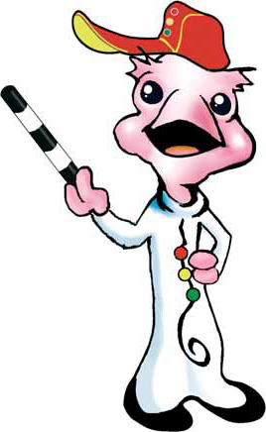
До свидания!
Желаем удачи!
До новой встречи!

Slide 20
ПРЕЗЕНТАЦИЮ ПОДГОТОВИЛИ УЧАЩИЕСЯ:
АПЕТЕНОК В. 9»А»
МОРОЗОВА П. 9 «А»
МАРКАРЬЯН Д. 9 «А»
САКАЛОВА З. 9 «А»
ПОД РУКОВОДСТВОМ ВОСПИТАТЕЛЯ БАСКОВСКОЙ С.А.

